Slide 1

第十讲
1 组合体视图的尺寸标注

Slide 2
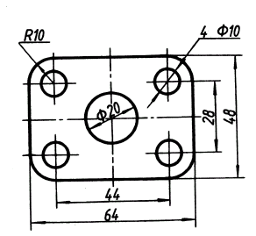
2 组合体尺寸标注的基础
（1）要熟记一些平面图形的尺寸注法
为了达到“正确”的要求，标注尺寸时应注意:
A 尺寸界线要引自图形的 轮廓线、轴线或中心线。
尺寸线
×
尺寸
终端
B 尺寸线与尺寸界线一般应垂直。
C 线性尺寸尺寸线与所要标注尺寸的线段相平行的。
尺寸
数字
尺寸
界线
标注尺寸时应注意

Slide 3

标注尺寸时应注意:
D 水平尺寸线的尺寸数字要写在尺寸线的上方，铅垂尺寸线的数字要写在尺寸线的左方。
×
E 大尺寸要注在外侧，小尺寸要注在内侧，以避免尺寸线与尺寸界线相交 。
G 应标注定形尺寸和
定位尺寸。
F 要注意小尺寸圆弧
的标注。
续

Slide 4
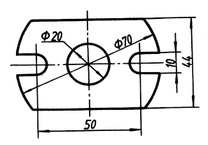
常见平面图形的尺寸标注
R5
续

Slide 5
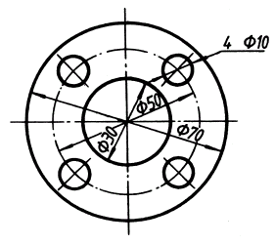
常见平面图形的尺寸标注
×
（2）要熟记一些常见简单形体的尺寸标注

Slide 6
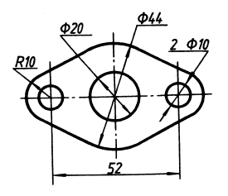
标注尺寸时还应注意:
A 同一圆周上不连续的圆弧，应标注直径。
×
B 两个或多个直径相同的圆，一般只注一次，在符号之前加注该圆的数量。
同一圆周上
不连续圆弧
改错

Slide 7
30
2×ø12
尺寸改错
35
25
12
20
50
30
ø12
35
25
20
12
线性尺寸数字的方向

Slide 8
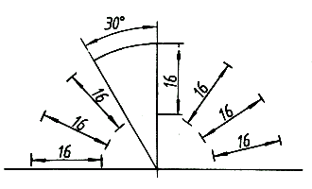
线性尺寸数字的方向
99
30范围内的尺寸标注形式

Slide 9
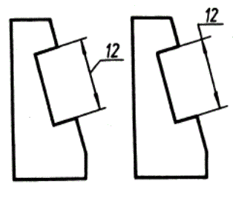
在30°范围内的尺寸标注形式
应注意

Slide 10
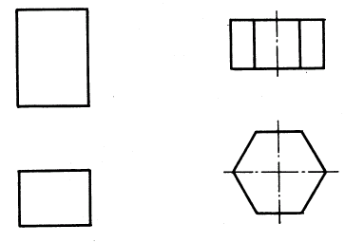
（2）要熟记一些常见简单形体尺寸标注
18
35
25
20
30
续

Slide 11



Ø25
SØ30
40
Ø18
Ø28
40
3 组合体的尺寸标注

Slide 12
3 组合体的尺寸标注
为了满足尺寸标注要“完整”的要求，图样上应分别依次标注三类尺寸：：
定形尺寸——确定形体各组成部分的长、宽、高三个方向的尺寸
定位尺寸——确定形体各组成部分相对位置的尺寸
总体尺寸——组合形体外形的总长、总宽、总高尺寸
例1

Slide 13
例1 在视图上标注尺寸
R
ø××
标注尺寸步骤：
（1）形体分析
（2）逐个注出简单形体的定形尺寸
××
R××
2×φ××
××
（3）注定位尺寸

Slide 14
（3）注定位尺寸
R
ø××
通常所用的基准有：形体的底平面、端面、对称平面和主要回转体的轴线。
长度方
向基准
宽度方向基准
高度
方向
基准
××
R××
2×φ××
××
（4）注总体尺寸

Slide 15
（4）注总体尺寸
R
ø××
××
R××
2×φ××
××
整理尺寸

Slide 16
R
ø××
（5）整理和剔除重复及不合理的尺寸
注出总体尺寸后应避免尺寸多余的重复
×
×
××
×
R××
2×φ××
××
×
尺寸标注的注意点

Slide 17
4 尺寸标注的注意点：
（1） 应在形体分析的基础上，按分解的各组成形体进行定形、定位尺寸的标注，切忌按视图中的线条或线框来标注尺寸。
φ
φ
（2） 标注要清晰

Slide 18
（2）标注要清晰
R
ø××
A 尽量标注在形状特征明显的视图上
B 同一简单形体的定形尺寸以及有联系的定位尺寸尽量集中标注
C 尺寸排列要整齐
××
R××
2×φ××
××
应避免出现封闭的尺寸链

Slide 19
H₃
（3）应避免出现封闭的尺寸链。
对尺寸精度要求不高的尺寸，特殊需要时在数字上加括号,作为参考尺寸;或者将之去除。
H₂
×
（ ）
H
H₁
对称性尺寸

Slide 20
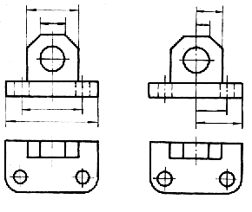
(4)对称性尺寸，应以对称中心线（对称面）为尺寸基准，标注全长。
正
误
总体轮廓

Slide 21
(5) 当形体的总体轮廓由曲面组成时，总体尺寸只能注到该曲面的中心位置，同时加注该曲面的半径。
R
R
修改前例

Slide 22
R
ø××
×
××
R××
2×φ××
××
截切与相贯形体的尺寸标注

Slide 23
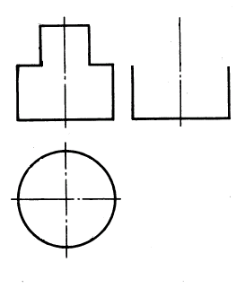
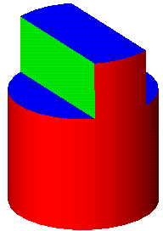
××
××
××
*不应在截交线上注尺寸
φ
（6）截切与相贯形体的尺寸标注
举例

Slide 24
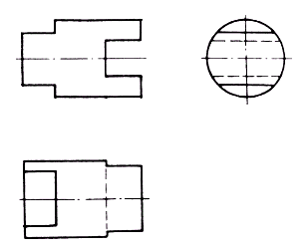
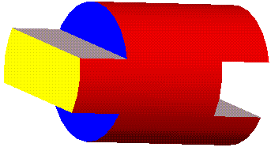
改正图中尺寸标注的错误
20
φ30
14
12
14
45
21
×
26.5
×
相贯形体尺寸标注

Slide 25

sφ
φ
相贯形体尺寸标注

Slide 26
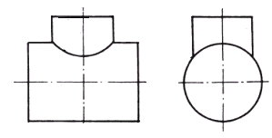
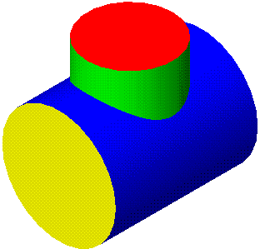
φ28
相贯形体尺寸标注
R18
×
×
18
30
φ36
25
50
*不应在相贯
线上注尺寸
例 支架的尺寸标注

Slide 27
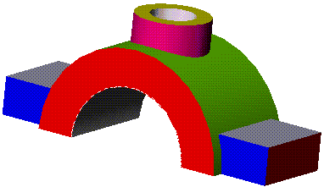
例
定位基准
长:左右对称面
宽:前后对称面
高:底平面

Slide 28
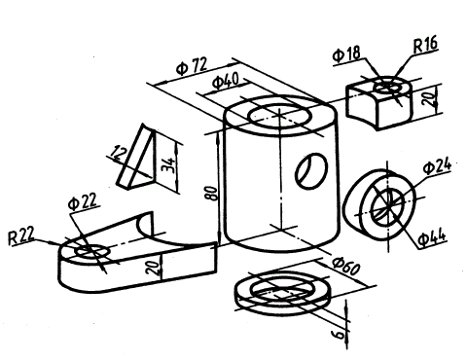
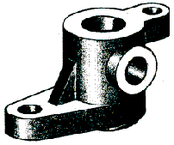
例3 支架的尺寸标注
支架定形尺寸分析
标注定形尺寸

Slide 29
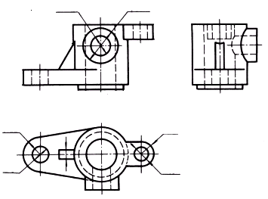
标注定形尺寸
φ24
φ44
φ72
20
34
80
20
φ40
6
φ60
R22
R16
12
φ22
φ18
定位尺寸分析

Slide 30
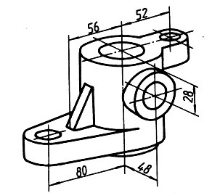
支架定位尺寸分析
选择长、宽、
高基准
高基准
直立圆
筒上端面
宽基准
前后基本
对称面
长基准
圆筒轴线
定位尺寸标注

Slide 31
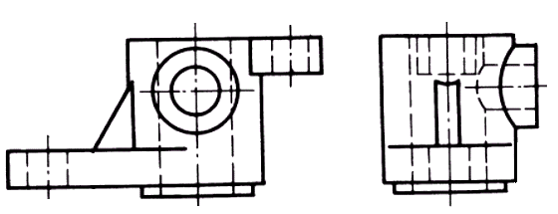
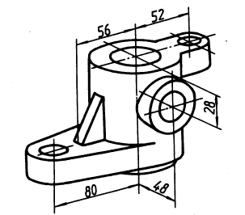
52
48
28
56
80
支架的定位尺寸标注
标注总体尺寸

Slide 32
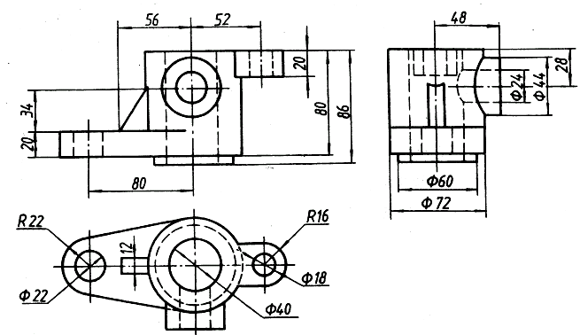
标注总体尺寸,经调整后的支架尺寸标注
二 构形制图

Slide 33
×
支 座
比例
1:1
051
件数
制图
日期
重量
共 张
第 张
描图
日期
华东理工大学
审核
日期
箭头

